Slide 1

switch 流程控制

Slide 2
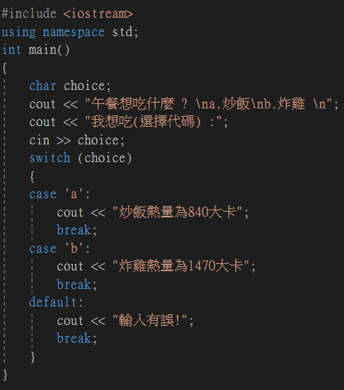
程式碼
流程圖
輸入資料
判斷是否在case中
Ture
False
執行對應case程式
執行default程式
結束switch

